Slide 1
Transformation Emplois GC
Conseil national de dotation
11 sep 2019

Slide 2
Notre objectif avec transformation emplois GC est…
…de fournir au GC une solution de recrutement flexible, novatrice, inclusive et centrée sur l’utilisateur qui attire les talents et qui répond aux besoins des chercheurs d’emploi, des gestionnaires d’embauche et des professionnels en ressources humaines.

Slide 3
Nous envisageons une solution moderne qui offre :
Une expérience harmonieuse et intuitive pour les chercheurs d’emploi, les gestionnaires d’embauche et les professionnels en ressources humaines
Un moyen plus direct et plus équitable pour tous les Canadiens de chercher et de postuler des emplois au gouvernement
Du soutien aux personnes ayant un droit de priorité y compris les anciens combattants libérés pour des raisons médicales
Une solution unique adaptée à tous les ministères et agences
Une interopérabilité harmonieuse avec les programmes et les systèmes de RH actuels et futurs du GC
Un alignement sur les principes numériques du GC pour soutenir la plate-forme d’échange numérique UnGC
Des rapports au Parlement protégés et améliorés

Slide 4
Notre approche
La phase de pré-projet vise à receuillir de l’information :
sur les besoins des chercheurs d’emplois, des gestionnaires d’embauche, des professionnels en RH et des parties prenantes
de l’industrie sur ce qui existe actuellement dans le secteur privé comme solution de recrutement
Phase 0 Découverte pré-projet
(Partie 1 : 2018-2019)
Évaluer et examiner l’analyse des options pour déterminer la voie à suivre qu’il s’agisse d’acheter, de bâtir ou d’une combinaison des deux
Essais des solutions avec des ministères sélectionnés
Phase 0 Découverte pré-projet
(Partie 2 : 2019-2020)
Phase 1 Déploiement et stabilisation (2020-2021)
La CFP déploira une solution de recrutement numérique inclusive, moderne, centrée sur l’utilisateur et harmonieuse. Une approche par étapes sera utilisée pour garantir la stabilité de la plate-forme et de ses fonctionnalités
Phase 2 Gestion du produit (2021-2022 et au-delà)
Au cours de cette phase, la CFP continuera de solliciter des commentaires sur la nouvelle solution de recrutement afin d’apporter d’autres améliorations dans les domaines clés et d’améliorer l’expérience des utilisateurs

Slide 5
Notre travail est basé sur les normes numériques du gc

Slide 6
En partenariat avec le SCT…
Grâce à un solide partenariat avec le SCT, nous assurons l’alignement avec l’initiative de RH et de paye de la prochaine génération vers un objectif commun, à savoir une solution harmonieuse du début à la fin qui place les utilisateurs au premier plan.
Collaborer avec les responsables de ProGen au niveau SMA et DG pour assurer une approche unifiée
Tirer parti de la gouvernance existante telle que le comité des SMA de ProGen et le comité directeur interministériel du SRFP
Mettre en place une fonction d’intégration horizontale pour faciliter la collaboration avec ProGen sur les besoins de l’entreprise (p. ex., points d’intégration des exigences de l’entrepise)

Slide 7
EMPLOIS GC EN CHIFFRES
115
1.8M
ministères et organismes
2000
de comptes de postulant actifs
10K
professionnels des RH utilisent le système
offres d’emploi affichées
655K
2017-18
10M
700K
utilisateurs ont ouvert une session au cours de la dernière année
demandes
d’emploi reçues
de visites par année

Slide 8
Ce que les usagers nous ont dit…
Gestionnaires d’embauche
« Annonces plus simples, langage plus simple »
« Souplesse quant aux formes d’affichage
(p. ex. médias sociaux) »
« Site d’emplois plus interactif et stimulant »
« Meilleurs mécanismes de preselection »
«Plus de mises à jour régulières sur le statut de la demande »
« Échéancier amélioré pour la présélection des candidats »
« Meilleure compréhension du volet de l’offre du marché du travail »
« Capacité de réutiliser l’information »
« Mécanismes pour attirer les candidats passifs »
« Meilleure compréhension du processus et des échéanciers »
« Amélioration des mécanismes de communication avec les candidats »
« Meilleure connaissance des possibilités d’emploi »
« Accès centralisé aux bassins d’emplois »
Chercheurs d’emploi

Slide 9
Caractéristiques qui nous intéressent…
Possibilité de réutiliser l’application et les renseignements des candidats pour plus d’un processus d’embauche
Accès par de multiples canaux (p. ex., accessible à partir de divers appareils)
Présentation de rapports, surveillance, et mesure du rendement
Profil des chercheurs d’emploi (passeport du postulant)
Inventaire des
compétences
Outils de communication
Centre de services et gestion des personnes-ressources (p. ex., bureau d’aide aux utilisateurs, soutien à la clientèle)
Options libre-service
(pour tous les groupes ciblés)
Espace de collaboration pour les RH et les gestionnaires d’embauche
Renseignements sur le marché du travail
Tableaux de bord sur l’état d’avancement
Options de relations externes (affichage des offres d’emploi dans les médias sociaux)

Slide 10
certaines exigences clés non-fonctionnelles
Doit s’adapter en fonction de la fluctuation des volumes
Doit satisfaire aux exigences gouvernementales en matière de cybersécurité, de gestion de l’information, d’accessibilité et de bilinguisme
Doit s’adapter aux modifications apportées au cadre législatif
Doit interopérer avec d’autres systèmes au moyen d’interfaces de protocole d’application
Doit répondre aux attentes des utilisateurs en ce qui concerne la rapidité et la réactivité

Slide 11
Pour compléter notre casse-tête un dialogue avec l’industrie sur les tendances et les solutions
1. Concevoir avec les utilisateurs
2. Effectuer régulièrement des itérations et des améliorations
3. Travailler ouvertement par défaut
4. Utiliser des normes et des solutions ouvertes
5. Gérer les risques en matière de sécurité et de protection des renseignements personnels
6. Intégrer l’accessibilité dès le départ
7. Permettre au personnel d’offrir de meilleurs services
8. Être de bons utilisateurs de données
9. Concevoir des services éthiques
10. Collaborer largement
Besoins validés des utilisateurs
Tendances en matière de recrutement dans l’industrie
10 principes numériques
Pour compléter
le casse-tête
Nouvelle orientation en dotation (NOD)
Gouvernement ouvert
Prochaine génération de RH de paye
Notes:
Danielle:
Our missing piece is discovering more on industry recruiting trends. Information gathered through this RFI will assist in testing and further refining the requirements for the future iterations of GC Jobs.

Slide 12
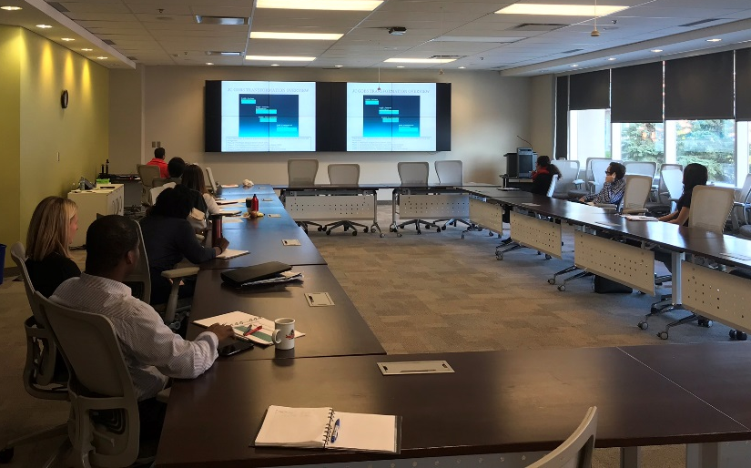
DR & Webinaire
Concept de projet
Approuvé
Engagement auprès de l’industrie
Analyse des options
15 nov.
DR
Webinaire de la DR
Démonstrations des fournisseurs
24 Sept
24 oct.
16 nov.
5-14 déc.
Sep
Oct
Nov
Dec
2018
2019
Le 16 novembre, la CFP a tenu un webinaire destiné à fournir un aperçu du projet aux chefs de file de l’industrie. Cela leur a aussi permis de poser des questions sur la demande de renseignements (DR) émise en lien avec le projet de transformation Emplois GC.
Toutes les questions et réponses de cette session ont été publiées en ligne via https://buyandsell.gc.ca

Slide 13
Démonstrations des fournisseurs
7 démonstrations de fournisseurs ont eu lieu en décembre et en janvier. Les démonstrations fourniront à l’équipe de projet des renseignements importants sur les tendances en matière de recrutement, exposeront les défis auxquels nous pourrions être confrontés et contribueront à préciser les exigences des futures itérations d’Emplois GC.
Plus de 20 participants de la CFP ainsi que des représentants de ProGen RH et paye ont assisté aux démonstrations.
Surveillance
Programmes centraux et régionaux
Opérations
Droit de priorité
Centre de psychologie du personnel
TI
Architecture d’entreprise

Slide 14
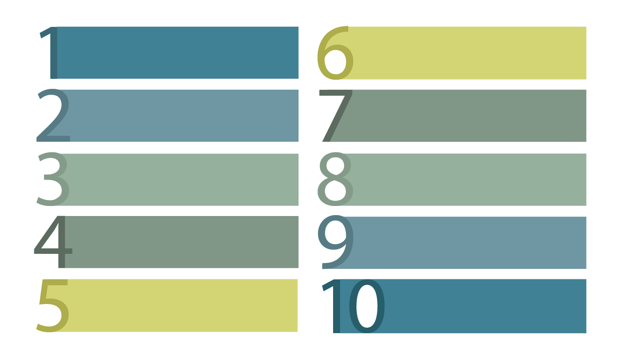
Démonstrations des fournisseurs
Gestionnaires d’embauche et les RH/les chercheurs d ’emplois
Inventaires des compétences et analyses des préjugés fondés sur le genre pour appuyer la création d’offres d’emploi
Analyse des curriculum vitae pour alimenter automatiquement les renseignements de base dans le profil du candidat
Fonctions intégrées de planificateur d’entrevues et capacités de collaboration de l’équipe d’embauche au sein de l’outil
Capacité de télécharger des documents, comme les diplômes et de réutiliser les renseignements figurant dans le profil
Affichage personnalisé pour les RH, p. ex., état d’avancement, nº d’offre
Affichage rapide sous forme de fiche résumé d’offres d’emploi aux fins de consultation
Affichage chronologique graphique des antécédents professionnels des candidats
Capacité de postuler rapidement en fournissant une adresse courriel
Affichage rotatif des cv aux fins de comparaison. Affichage en colonnes des résultats d’évaluation des candidats aux fins de comparaison
« Graphiques d’occasions d’emploi » pour les candidats à partir des activités passées et intelligence artificielle

Slide 15
Démonstrations des fournisseurs
Caractéristiques générales
Renseignements provenant du marché du travail sur la disponibilité des candidats dans une région donnée
Interopérabilité avec d’autres systèmes et plateformes
Options de marque propres à l’organisation et des options multimédia, p. ex., des vidéos d’employeur ou site d’emplois
Capacité de créer des demandes renouvelables pour les répertoires de programmes
Déroulement du travail facile à configurer et des mises à jour et affichage automatiques du statut unique par rôle d’utilisateur
Outils de communication pour suivre les communications avec les candidats
Page d’accueil généralement compatible avec des normes d’accessibilité rigoureuses (WCAG 2.0, niveau AA)
Sommaires des parcours des candidats qui indiquent quelle partie du processus demande plus de temps
Entièrement mobile et adapté, y compris la capacité de postuler à des emplois
Capacités d’offrir des emplois en ligne et sur appareil mobile et d’effectuer des signatures électroniques

Slide 16
Les prochaines étapes dans la Phase 0
Notre objectif dans la prochaine année:
Découverte supplémentaire par le biais de preuve de concept
Analyse de rentabilité, charte du projet et présentation au Conseil du Trésor
Travail en transformation des affaires, y compris une stratégie d'apprentissage pour un recrutement moderne
Restez branché!
@DanielleDuboisA
#transformationemploisGC
sur GCconnex: Transformation emplois GC

